Slide 1
Notes:
https://heimdalsecurity.com/blog/free-encryption-software-tools/
https://www.g2.com/categories/encryption#learn-more
https://www.ncipher.com/2019/global-encryption-trends-study

Slide 2
大綱
加密的重要性
QTS 上的加密解決方案：QENC
如何使用 QENC 加解密
加解密 Live Demo

Slide 3
加密的重要性

Slide 4
機密與敏感資料，是否有妥善保護？
資安服務商 McAfee 針對雲端服務 Skyhigh 的 3000 萬使用者進行調查
18.1%
的雲端共享文件包含敏感資訊*
科技媒體 CSO from IDG 指出
* 敏感資訊包含下列類別：
機密（44.4％）
- 例如財務紀錄，商務計畫
個人身份資訊（3.9％）
- 身分證號，出生日期等
密碼保護（3.2％）
個人金融資訊（2.3％）
- 信用卡號碼等
個人健康與醫療（1.6％）
- 患者診斷等
58%
的主管曾將敏感資訊以電子郵件發送給錯誤對象
美國研究機構 Ponemon Institute 於 2019 年公布一項調查
54%
的受訪組織認為「員工疏忽」是敏感資訊的最大威脅；遠大於駭客攻擊及惡意行為

Slide 5
保護機密，避免損失與風險
保護機密，是企業責任
客戶名單、員工個人資料、商務合作契約、尖端技術…
機密外洩，使企業蒙受財務損失、形象受損，還須負起法律責任
GDPR (歐盟個資法) 於 2018 年生效、CCPA (加州消費者隱私法) 將於 2020 年生效。組織如何妥善保護個人資料，須受監管機關監督
個人與家庭，也需要保護機密資料
金融資料、就醫紀錄、個人識別資料、隱私…
若被盜取或濫用，將造成財產、信譽之損失

Slide 6
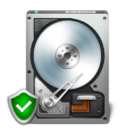
QNAP NAS 上的檔案加密方案：QENC
QNAP 既有加密機制
新功能：QENC 檔案加密
磁碟區加密
共享資料夾加密
檔案加密
即使硬碟或整個伺服器遭竊，磁碟區、共享資料夾的加密機制仍可保護資料，防止機密資料外洩。
經過加密的 qenc 檔案無法使用及預覽，對外分享時也能確保隱私。
即將搭配 QTS 4.4.1 推出！
Notes:
It would prevent access to that folder if the physical unit or drives are stolen

Slide 7
加密檔案，安全分享
有時您會需要透過手機、email、通訊軟體分享檔案，檔案便會脫離 NAS 的保護
就醫紀錄：提供給家庭醫生
越來越多民眾以通訊軟體 LINE 傳證件辦貸款，金管會從今年開始，列入一般金檢項目（聯合新聞網，2019-05-07 https://udn.com/news/story/7239/3798605）
您一定知道要謹慎操作；但如何確保每一位接收者都不會因故意或疏忽，而將您的隱私傳送給不相關的對象？
利用 QNAP NAS 加密檔案，只有知道密碼的對象能開啟。即使檔案外洩，也不用擔心機密洩漏

Slide 8
QENC: QTS 的 檔案加密解決方案

Slide 9
QENC，專為 QTS 設計的檔案加密格式
透過專為 QTS 設計的加密模組，可將檔案加密為特殊的 .qenc 格式；使用正確密碼解密後，才能開啟檔案
加密檔副檔名：.qenc
加密格式：AES 256
密碼長度：最多 32 個字元，允許使用特殊字元

Slide 10
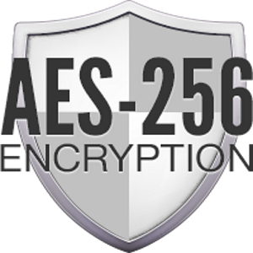
QNAP 採用 AES 進階加密標準的四大原因
加密效率高
主流軟體認可
全世界通用
通過 NIST 認證

Slide 11
通過 NIST 認證的 AES 進階加密標準
進階加密標準 AES (Advanced Encryption Standard)
美國政府採用的一種區段加密標準，已廣為全世界使用
美國國家標準與技術研究院 (NIST) 於 2001 年發布於 FIPS PUB 197，並在 2002 年成為有效的標準
相較於前一代的加密標準 DES (Data Encryption Standard)，加解密速度更快、記憶體耗用更少
Source: http://en.wikipedia.org/wiki/Advanced_Encryption_Standard

Slide 12
AES 廣泛運用在主流加密解決方案
作業系統
微軟 EFS (Encrypting File System)
蘋果 macOS
雲端儲存
Google 雲端硬碟
Dropbox
皆使用 AES-256 及 AES-128 為檔案加密
檔案加密軟體
業界知名的加密軟體，也以 AES 作為加密演算法
軟體名稱 | 下載量 | 加密演算法
AxCrypt | 20M | AES
Folder Lock | 1M | AES
Folder Password Lock Pro | 143K | AES
VeraCrypt | 41K | AES
Notes:
https://www.makeuseof.com/tag/google-drive-security-privacy-tools/

Slide 13
透過 QNAP NAS 加密檔案的三大好處
1. 為您的檔案多上一道鎖：
加密後的檔案無法被讀取、使用，保護機密不被任意取用
如果 QNAP NAS 是您的金庫，QENC 加密就是您的手提保險箱
2. QTS 就能滿足「檔案」層級的加密需求
不須將檔案傳輸至第三方站台，減少檔案傳輸造成的洩密風險
無須安裝額外軟體，方便省時
3. 行動裝置、電腦本機皆能輕鬆解密 (支援度廣)

Slide 14
如何使用 QENC 加解密
Notes:
https://en.wikipedia.org/wiki/Encryption

Slide 15
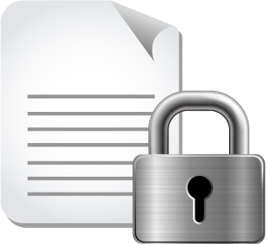
兩步驟加密，檔案分享更安全
QTS 4.4.1 起，File Station 可以對「檔案」加密、解密
任何檔案類型，都可以加密
圖片、文件、表單、音訊、影片、網頁、程式…
1. 選擇檔案 → 2. 輸入密碼 → 完成加密
1
2
3
QENC

Slide 16
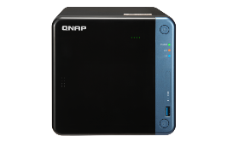
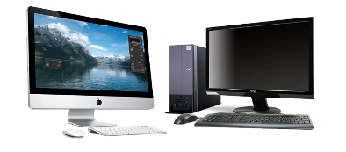
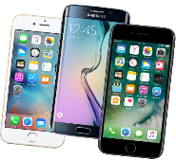
QNAP 四種加解密工具，彈性選擇
File Station 即時加密再分享
Qfiling 批次加密再備份
QENC Decrypter
於電腦本機解密瀏覽
Qfile 隨時隨地加密分享
使用 QTS 管理檔案時
當您無法連線 NAS，或將加密檔案分享給沒有 NAS 的對象
使用行動裝置時
Notes:
image source:
https://www.compareandrecycle.co.uk/mobile-phones/refurbished

Slide 17
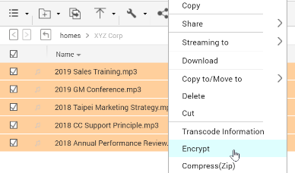
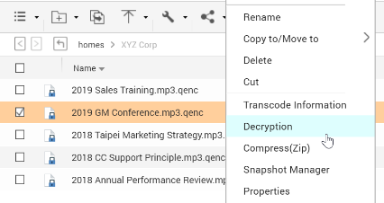
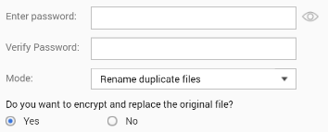
File Station 檔案即時加密再分享
Step 1.
選取檔案、右鍵即可看到加解密選項
Step 2.
輸入密碼：最多 32 字元，允許特殊符號
Step 3.
加密完成，副檔名變成：.qenc

Slide 18
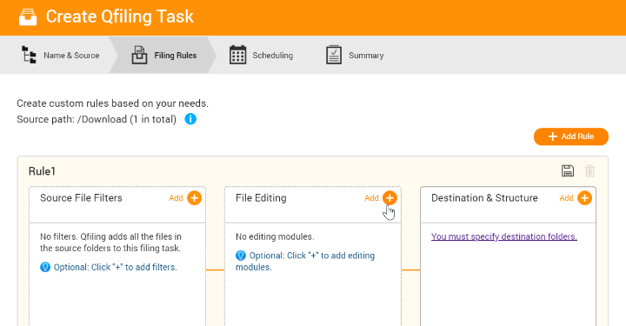
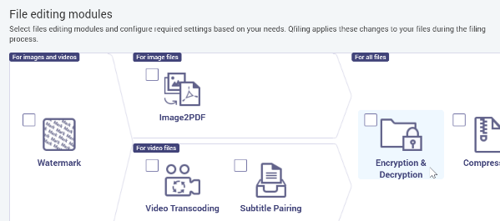
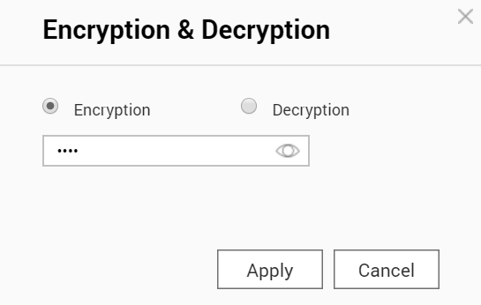
Qfiling 檔案批次加密再備份
1
於「檔案編輯模組」選項中，可選擇加解密模組
2
輸入密碼後，可以批次加密/解密

Slide 19
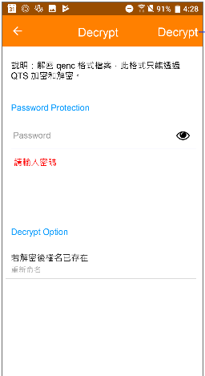
Qfile 隨時隨地加解密
Android, iOS 裝置都能透過 Qfile 連線 NAS 完成加解密 (即將改版)

Slide 20
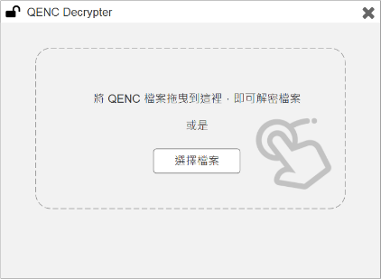
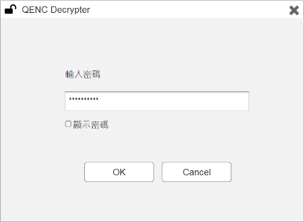
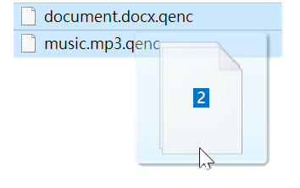
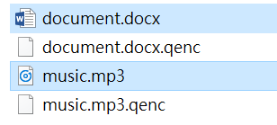
QENC Decrypter 於電腦本機就能解密瀏覽
QENC Decrypter (即將發行)
支援 Windows/ macOS

Slide 21
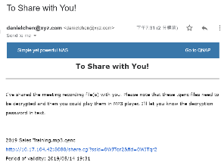
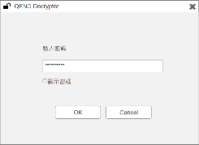
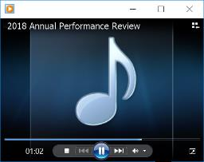
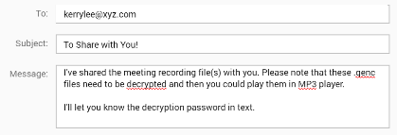
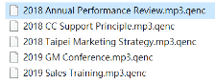
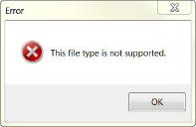
加密、分享，只允許特定對象開啟
檔案加密為 qenc 再分享，再以其他管道提供密碼；確保只有特定對象能開啟檔案。
分享
接收
Hi, password for recording files is "Achg194=\5"
19:08
Read 19:12
Got it. Thanks!

Slide 22
連線 NAS，示範 File Station、Qfiling 加解密操作

Slide 23
重要提醒：妥善保管您的密碼
再嚴密的資訊安全技術，再難破解的加密演算，都需要正確的使用，才能真正保護您的機密。
妥善保管密碼，勿將密碼紀錄在他人可取得的地方
僅透過可信任的通訊工具傳遞密碼、謹慎選擇密碼傳遞的對象
請務必記得設置的密碼，即便是 QNAP 也無法為您破解 qenc 檔案

Slide 24
QENC 檔案加密，安全分享您的機密
©2019著作權為威聯通科技股份有限公司所有。威聯通科技並保留所有權利。威聯通科技股份有限公司所使用或註冊之商標或標章。檔案中所提及之產品及公司名稱可能為其他公司所有之商標。

